Slide 1
UiPath Activity 기초2
2021

Slide 2
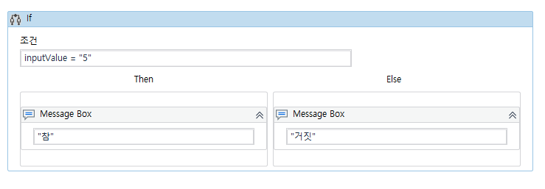
1. Activity - IF
숫자 5를 입력 받아 제대로 입력했는지 검증한다.
Input Dialog 로 입력 받은 값을 비교하고
비교한 결과를 출력한다.

Slide 3
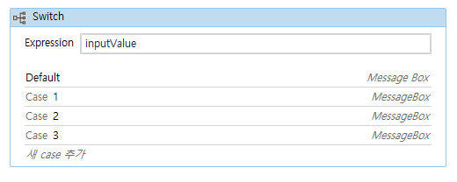
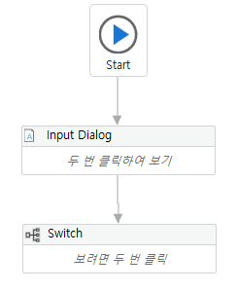
2. Activity - Switch
숫자 1또는 2, 3 을 입력 받아 입력 값에 따라 분기한다.
※ 실습포인트 : 숫자와 문자로 입력을 받아본다.

Slide 4
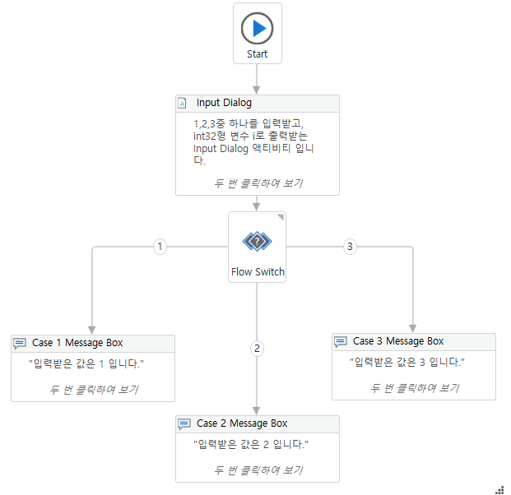
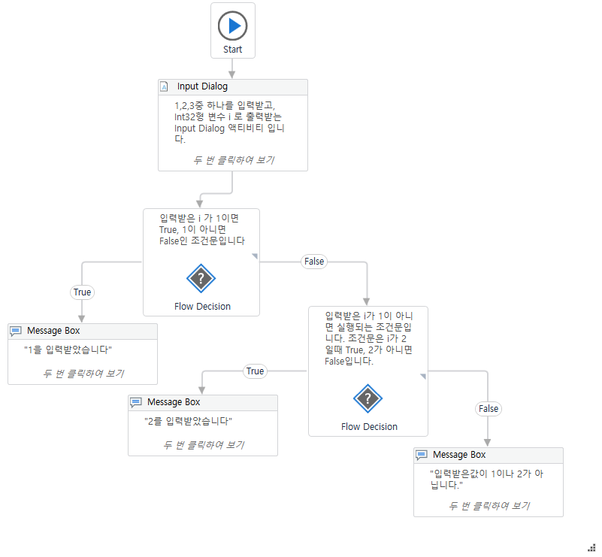
3. Activity – Flow Decision
숫자 1또는 2, 3 을 입력 받아 입력 값에 따라 분기한다.

Slide 5
3. 실습#1 – 주가정보를 구해서 비교하기
사용 Activity
Data Scraping
Switch
For Each Row In Data Table
프로세스 흐름
조회를 원하는 종목명을 입력한다.
조회된 종목은 현재 주식가격과 등락률을 조회하고 등락률에 따라 SWITCH문으로 분기하여 해당종목 명, 현재가격, ‘오름/내림/변함없음‘ 구분하여 출력한다.
Notes:
Open browser 기능/maximize 설명

Slide 6
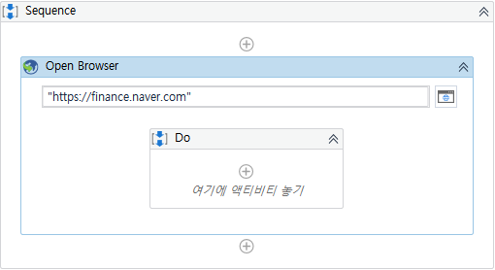
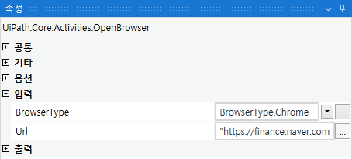
3. 실습#1 – 주가정보를 검색할 브라우저 열기
Open Browser
URL: 네이버 증권정보 사이트
Browser Type: 크롬 웹브라우저

Slide 7
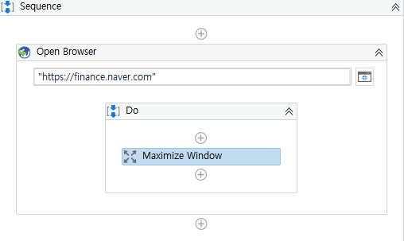
3. 실습#1 – 주가정보를 검색할 브라우저 열기
Maximize Window
Click, Type등 셀렉터 설정에서 오류가 생기지 않도록자동화를 실행할 창을 최대화

Slide 8
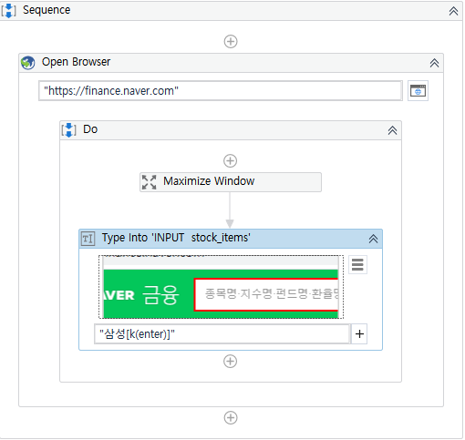
3. 실습#1 – 검색창에 종목명 입력하기
Type Into
주식종목으로 삼성을 입력하고 검색할 수 있도록 Type Into 액티비티로 “삼성”과 [k(enter)]입력

Slide 9
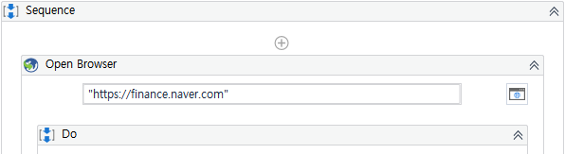

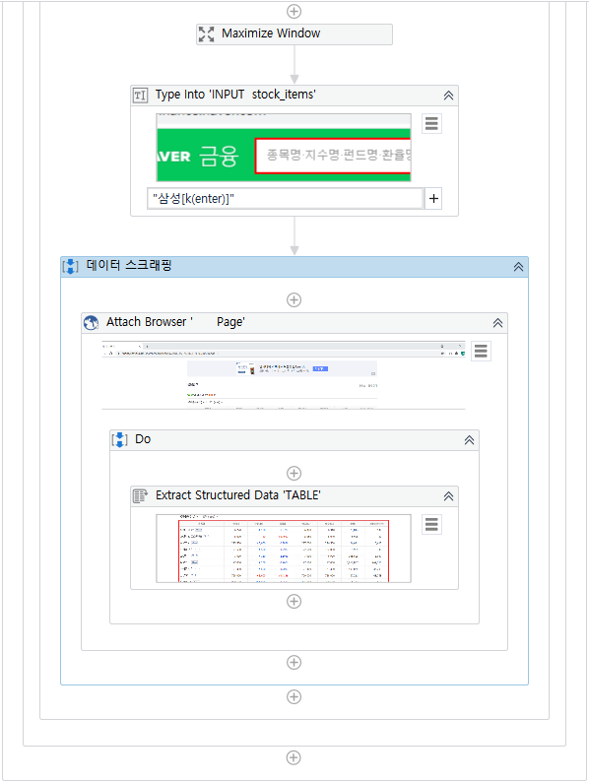
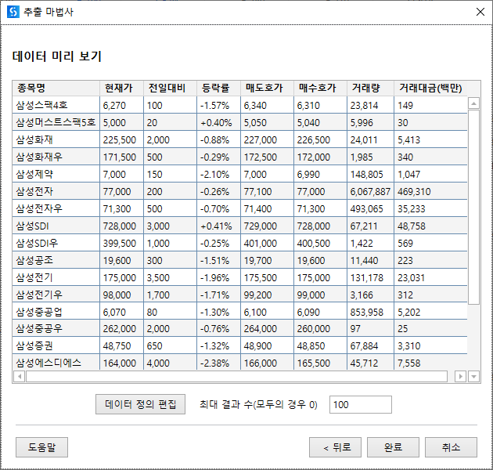
3. 실습#1 – 검색 결과 데이터 스크래핑하기
데이터 스크래핑
검색 결과를 스크래핑하여 종목명, 현재가, 등락율 조회

Slide 10
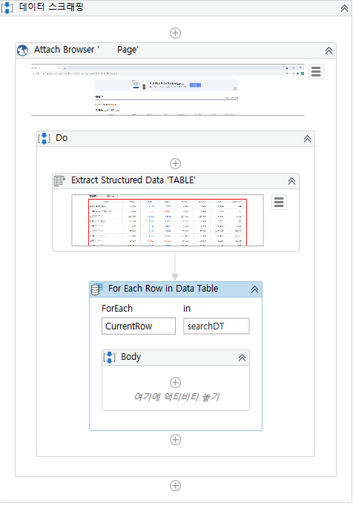
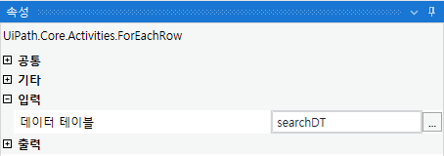
3. 실습#1 – 데이터테이블에 반복문 만들기
For Each Row In Data Table
추출한 데이터테이블의 각 행에 대하여 반복수행하기 위해 “입력”속성에 데이터스크래핑Activity의 “출력”속성 값 입력

Slide 11
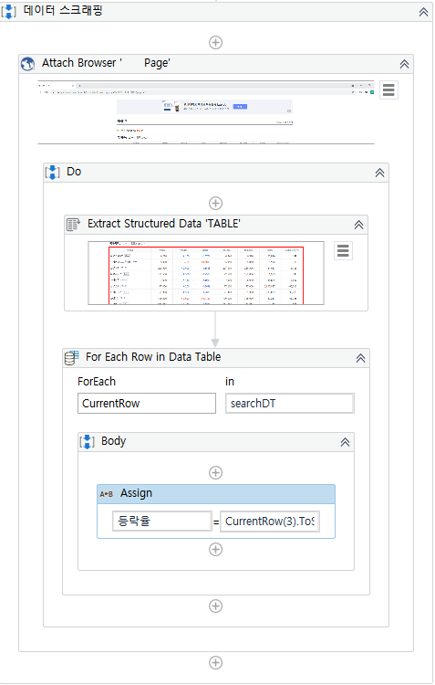
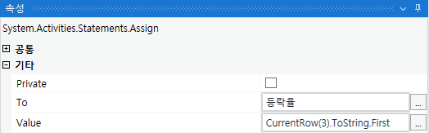
3. 실습#1 – 행의 3번째 Index에 변수 설정
Assign
“등락율”변수를 생성하여 Value 속성에 행의 3번째 Index를 String으로 변환하고, 첫번째 문자를 추출한 값을 입력

Slide 12
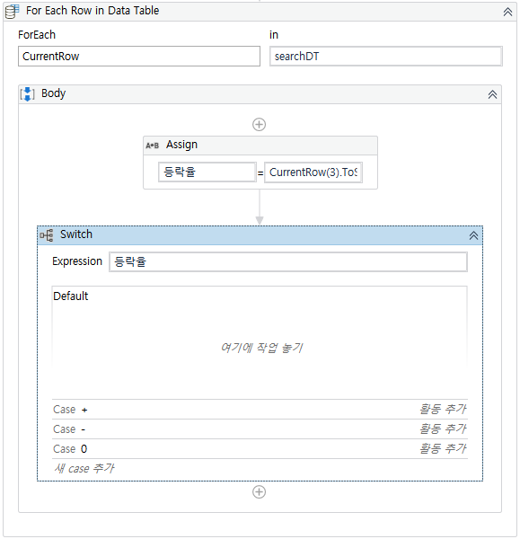
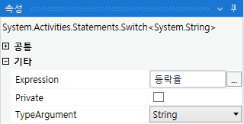
3. 실습#1 – 등락율이 +,-,0으로 시작할 때 분기
Switch
TypeArgument를 Int32(기본설정)에서 String 으로 바꿔주고, Expression을 이전의 Assign에서 설정한 “등락율”변수로 설정
+, - ,0 Case 추가

Slide 13
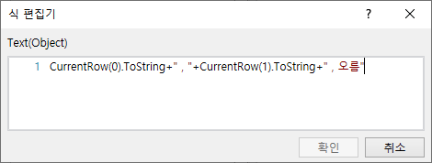
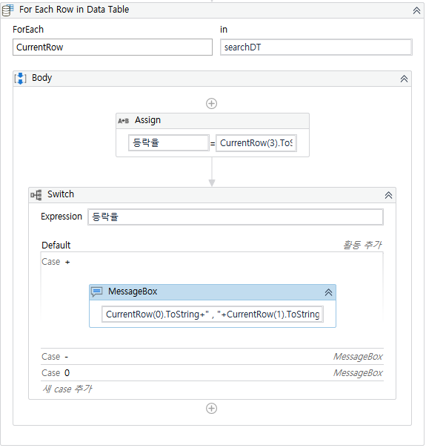
3. 실습#1 – 각 분기에 알맞은 메시지 출력
Message Box
각 행의 0번째(종목명), 1번째(현재가) Index와 각 분기별로 + Case에는 오름, - Case에는 내림, 0 Case에는 변함없음을 Text속성에 입력

Slide 14
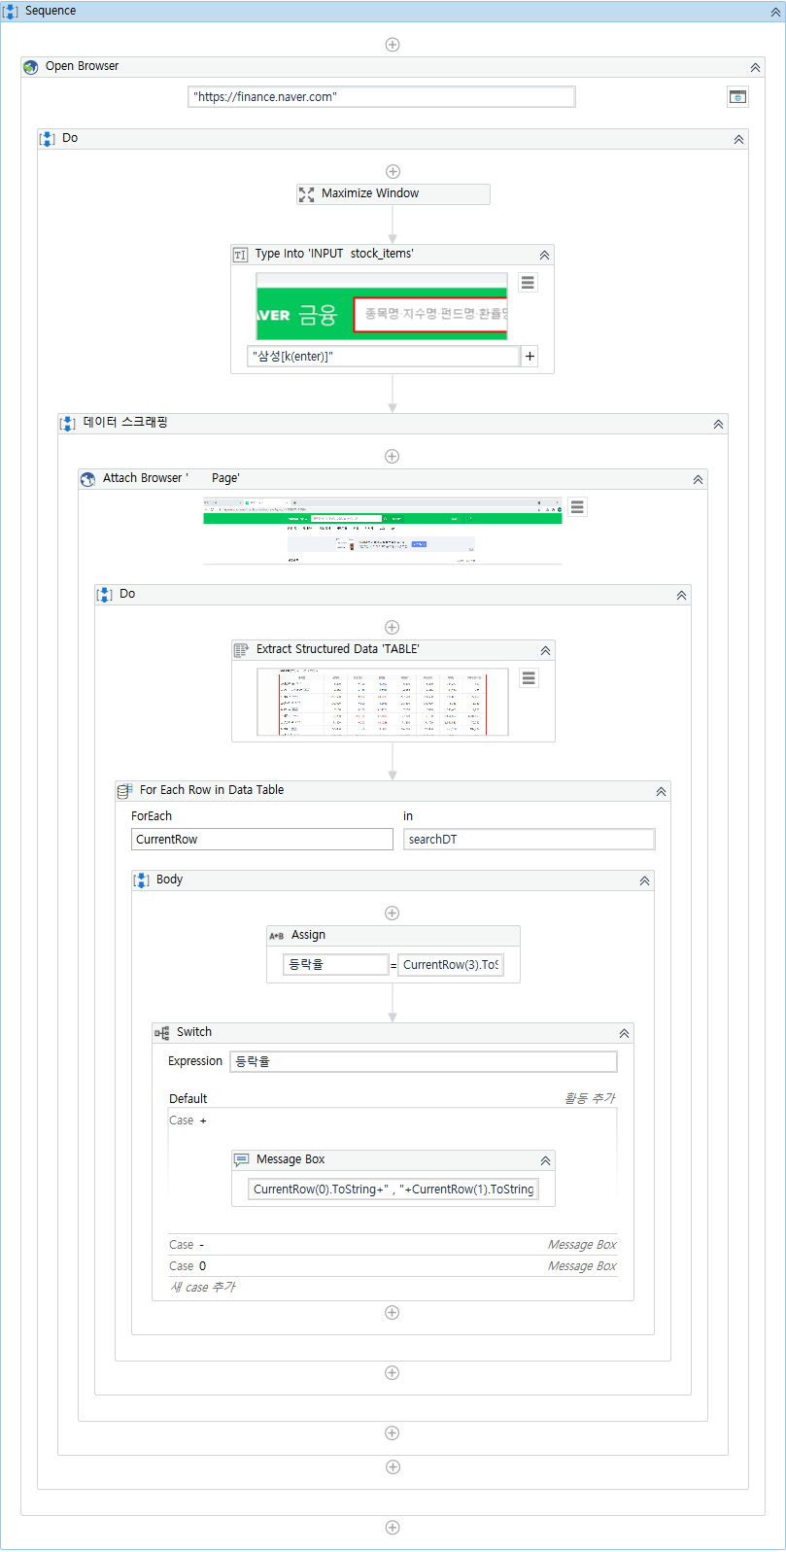

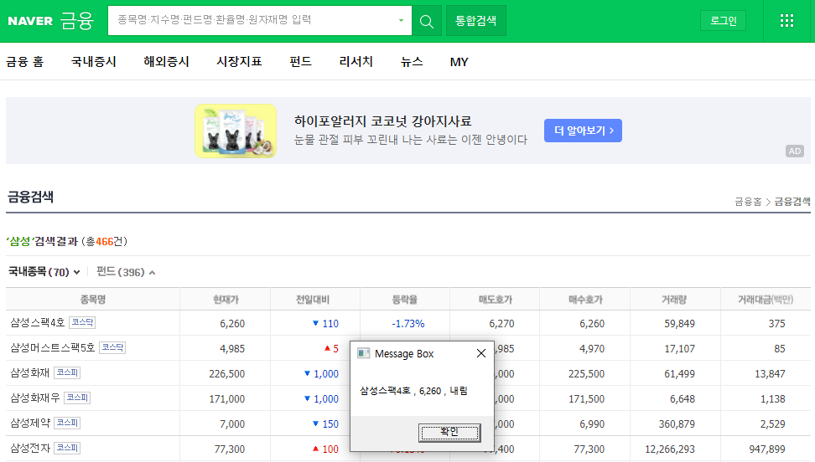
3. 실습#1 – 실행
파일 디버그
디자이너 상단의 파일 디버그를 클릭하여 시퀀스를 실행
각 Case별로 오름,내림, 변함없음 확인

Slide 15
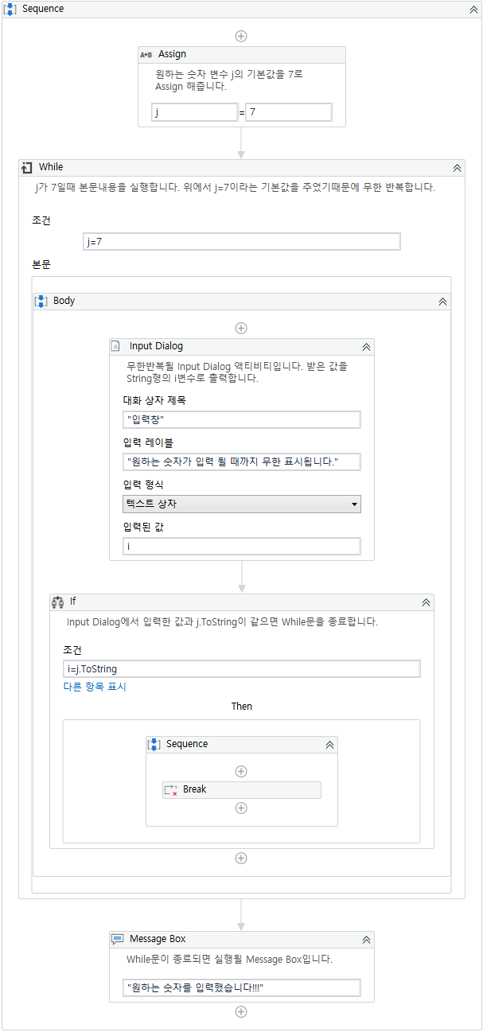
4. Activity – While
원하는 숫자가 입력 될 때까지 InputDialog 를 무한 표시한다.

Slide 16
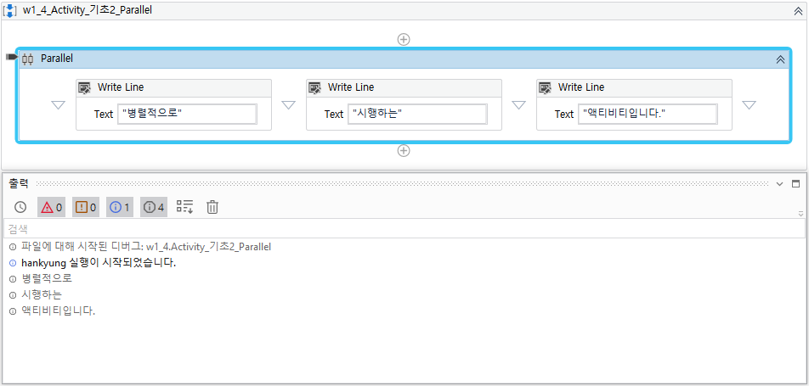
5. Activity – Parallel
Write Line을 사용하여 문자열을 동시 출력한다.

Slide 17
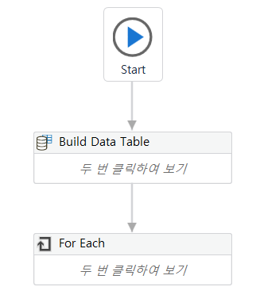
6. Activity – Data Table
Data Table을 생성한다.
Data Table의 Row, Column를 추가한다.
Data 를 입력한다.
입력된 데이터를 출력한다.

Slide 18
7. 실습#2 – 동적데이터 테이블 만들기
사용 Activity
Assign
Input Dialog
Add Data Column
Add Data Row
프로세스 흐름
이름과 나이를 입력 받는다.
입력 받은 이름과 나이를 데이터 테이블에 저장한다.
입력 받은 데이터가 3건 미만이면 반복하여 입력 받는다.
입력 받은 데이터가 3건 이상이면 입력 받은 이름과 나이를 모두 출력한다.

Slide 19
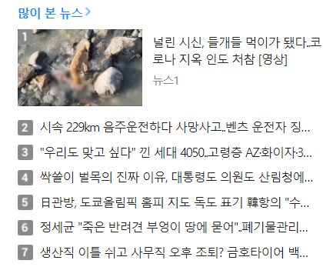
8. 실습#3 – 뉴스 스크랩하여 테이블 만들기
사용 Activity
Open Browser
Extract Structured Data
For Each Row In Data Table
Log Message
프로세스 흐름
포털사이트의 뉴스를 수집한다.(개수는 각자 정한다)
수집된 뉴스의 제목을 Data Table에 입력한다.
수집된 뉴스의 제목을 출력한다.

Slide 20
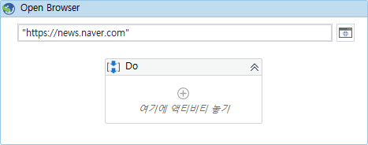

8. 실습#3 – 자동화를 수행할 웹 브라우저 생성
Open Browser
자동화를 시작할 웹 브라우저를 여는 Activity입니다.
Browser Type 옵션(Chrome)과 Url(https://news.naver.com)을 설정합니다.

Slide 21
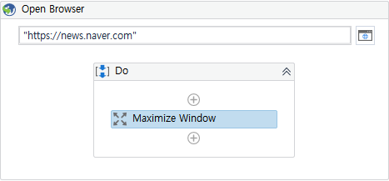
8. 실습#3 – 웹 브라우저 최대화
Maximize Window
열어준 브라우저 내부에서 셀렉터를 선택할때 오류가 발생하지 않도록
창을 최대화 해주는 Activity 입니다.

Slide 22
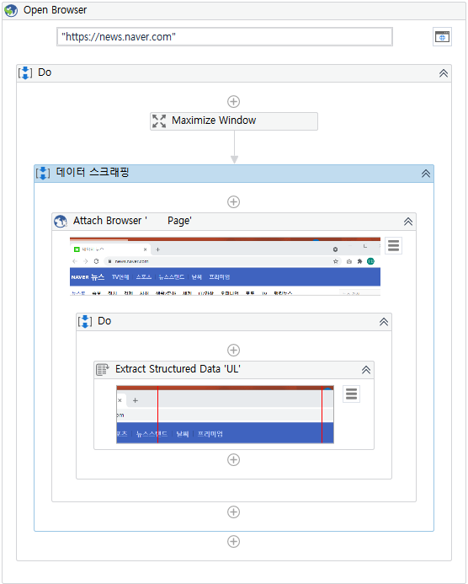
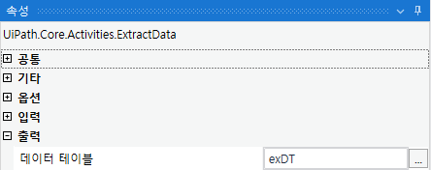
8. 실습#3 – 데이터 스크래핑
데이터 스크래핑
디자인탭의 리본메뉴에서 데이터 스크래핑을 클릭하고 추출할 데이터(뉴스 제목)을 선택
Extract Structured Data 액티비티의 출력 속성값을 설정

Slide 23
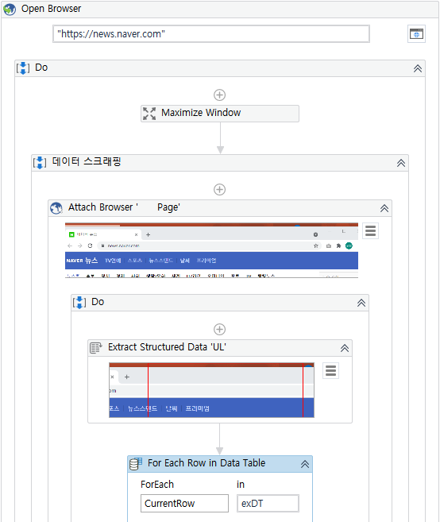
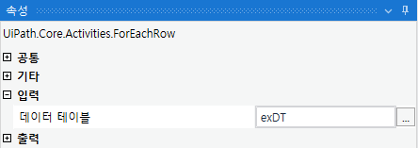
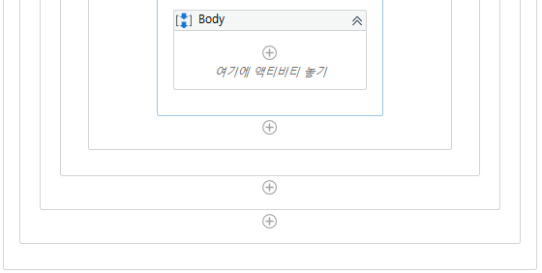
8. 실습#3 – 제목 출력(1/2)
For Each Row In Data Dable
뉴스의 제목을 출력하기 위해 데이터테이블의 각 열마다 반복.
반복할 액티비티는 Body 내부에 입력.

Slide 24
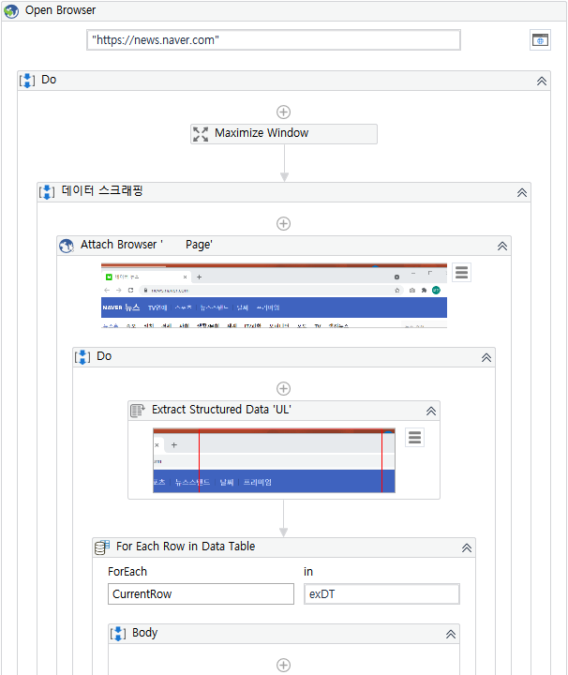
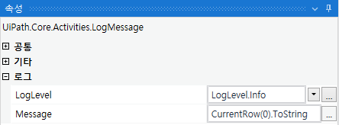
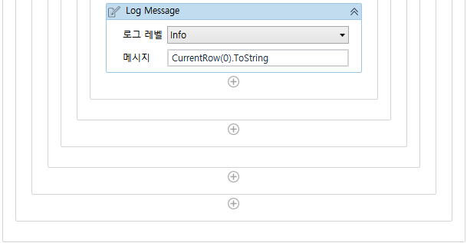
8. 실습#3 – 제목 출력(2/2)
Log Message
CurrentRow의 첫번째 인덱스를 String유형으로 전환하여 출력

Slide 25
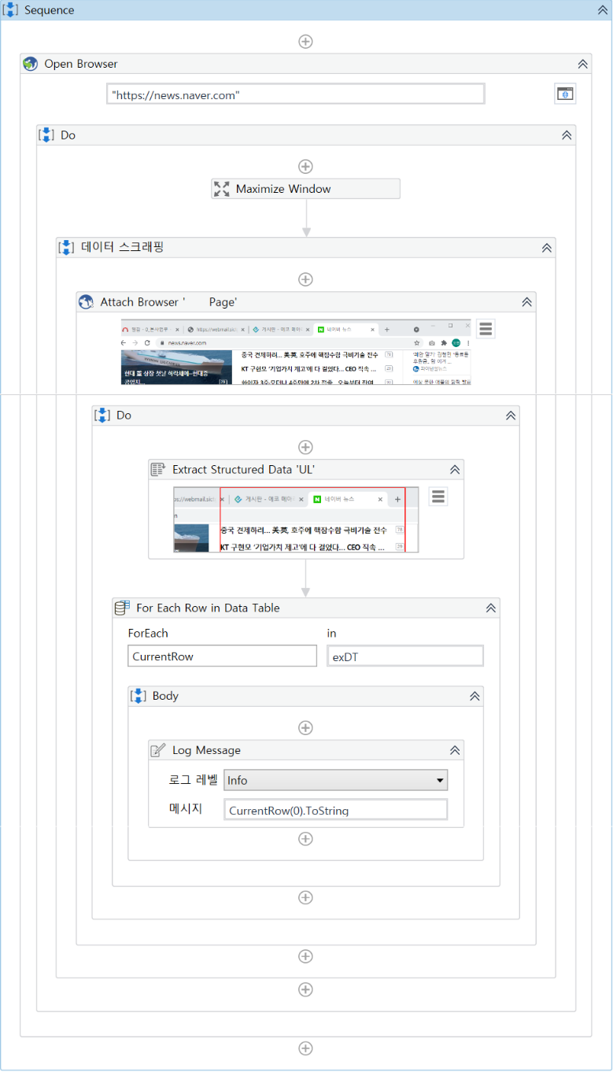

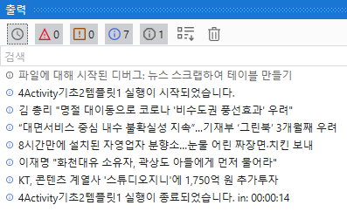
8. 실습#3 – 파일 디버그
파일 디버그
디자인탭 리본메뉴의 파일 디버그 클릭
작업 완료 후 출력 패널 확인

Slide 26
감사합니다.

